Slide 1

과목명 | 인터넷프로그래밍및응용
담당교수명 | 낭종호 교수님
팀명 | FEEELTAROID
팀원 | 이재환 황성필

Slide 2

1 개요
App 개요
+
feeeltaroid
=

Slide 3


1 개요
App 개요
Billboard HOT 100
정보 검색 서비스
음반 매장 위치
정보 제공 서비스

Slide 4
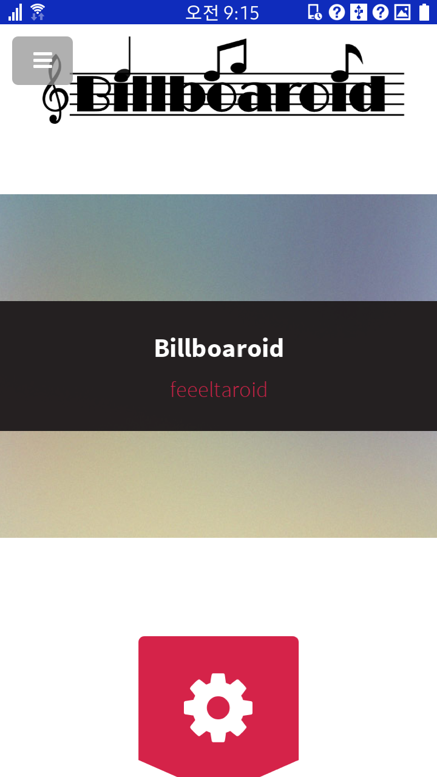
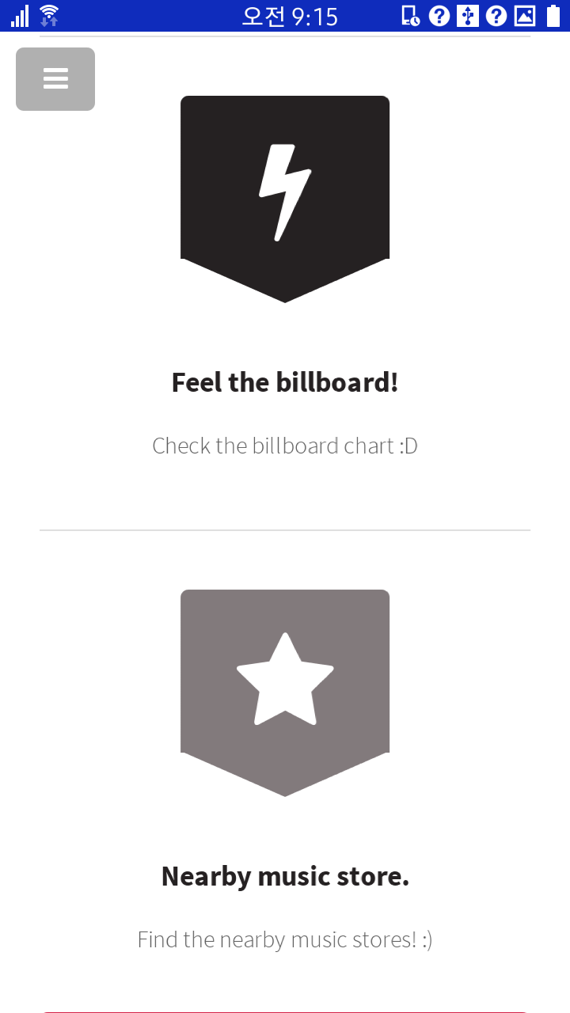
2 기능
초기 화면
빌보로이드의 로고가 눈에 띄며,
크게 2가지 기능을 제공한다.
(검색, 위치서비스)

Slide 5

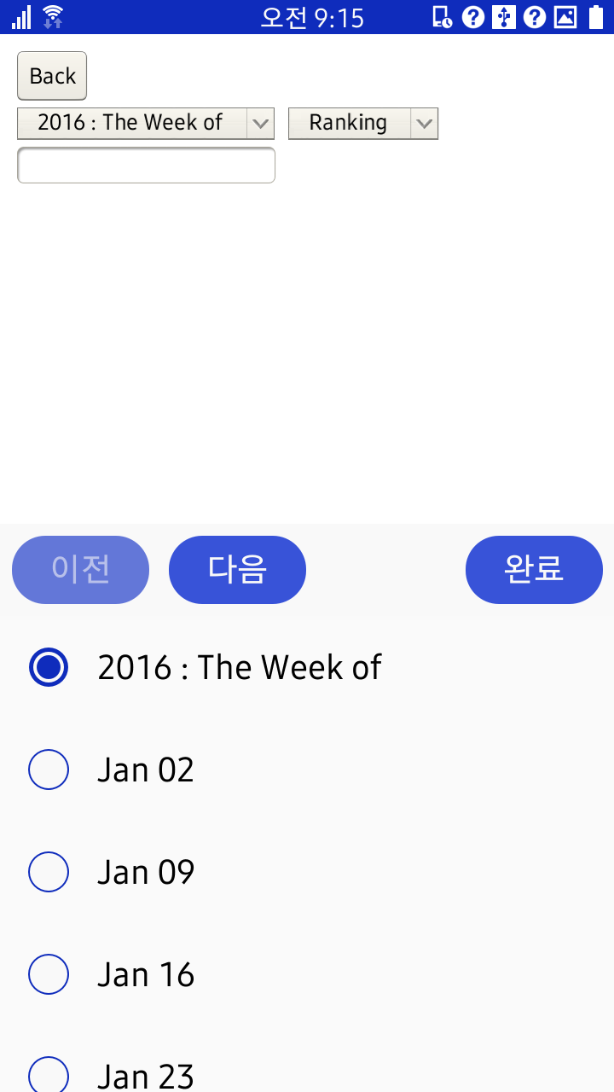
2 기능
1 WEEK
33 WEEK
3 WEEK
주차별 검색
53 WEEK
22 WEEK
16년도 1주차부터 53주차까지 Billboard HOT 100의
rank list 정보를 제공

Slide 6


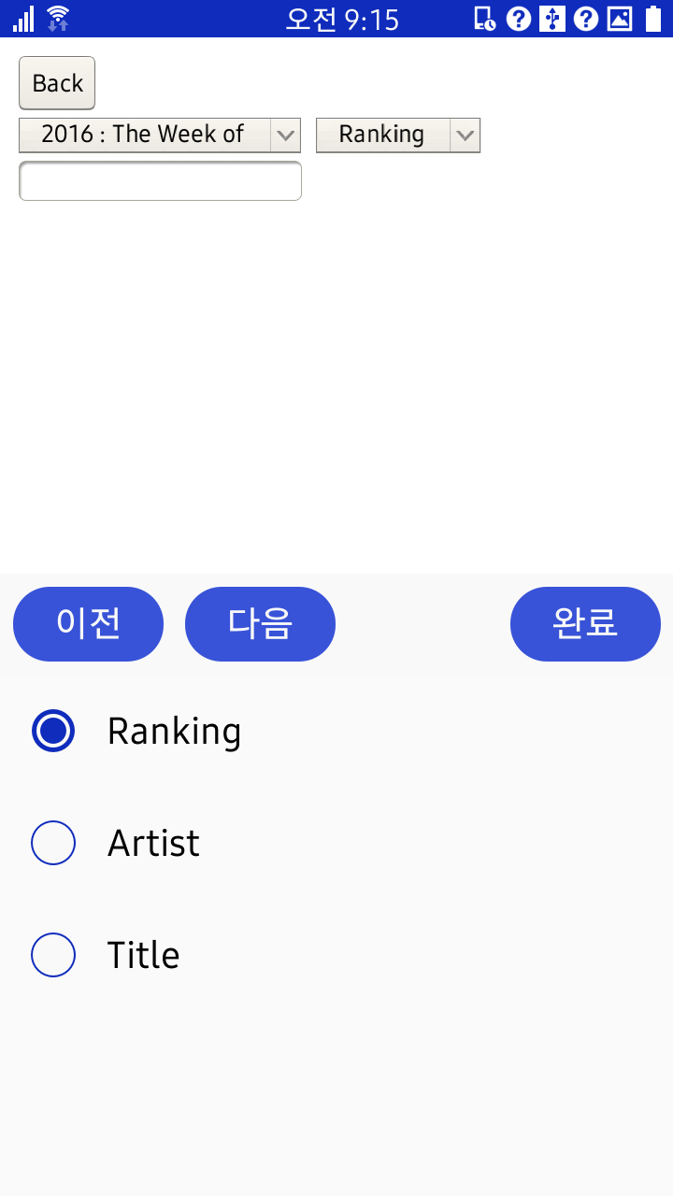
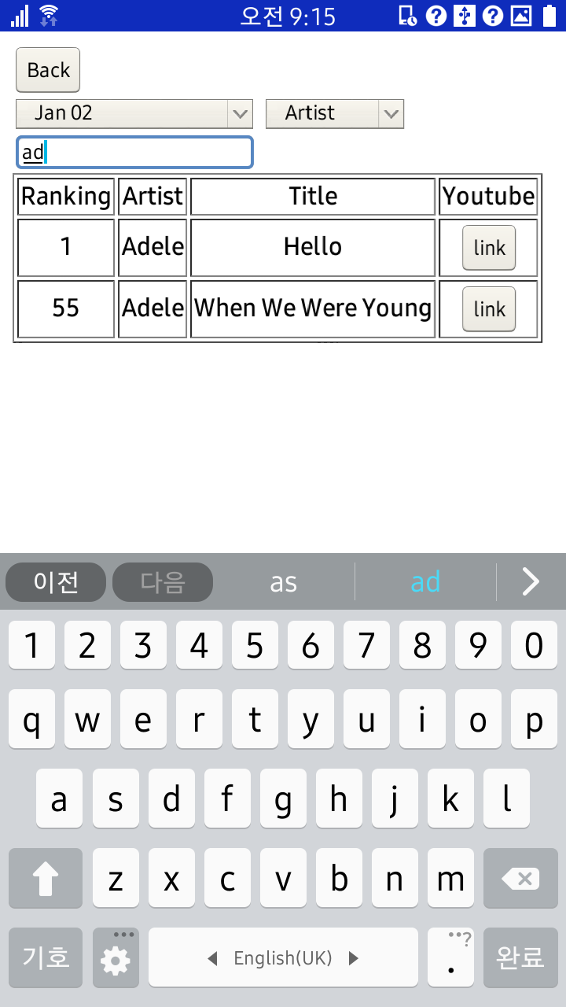


2 기능
색인별 검색
BLIND and DEAF
Rolling in the deep
Darkness
Every teardrop is a waterfall
Truman Show
Rank, Artist, Title별로 해당
주차의 Billboard HOT 100
검색기능을 제공

Slide 7

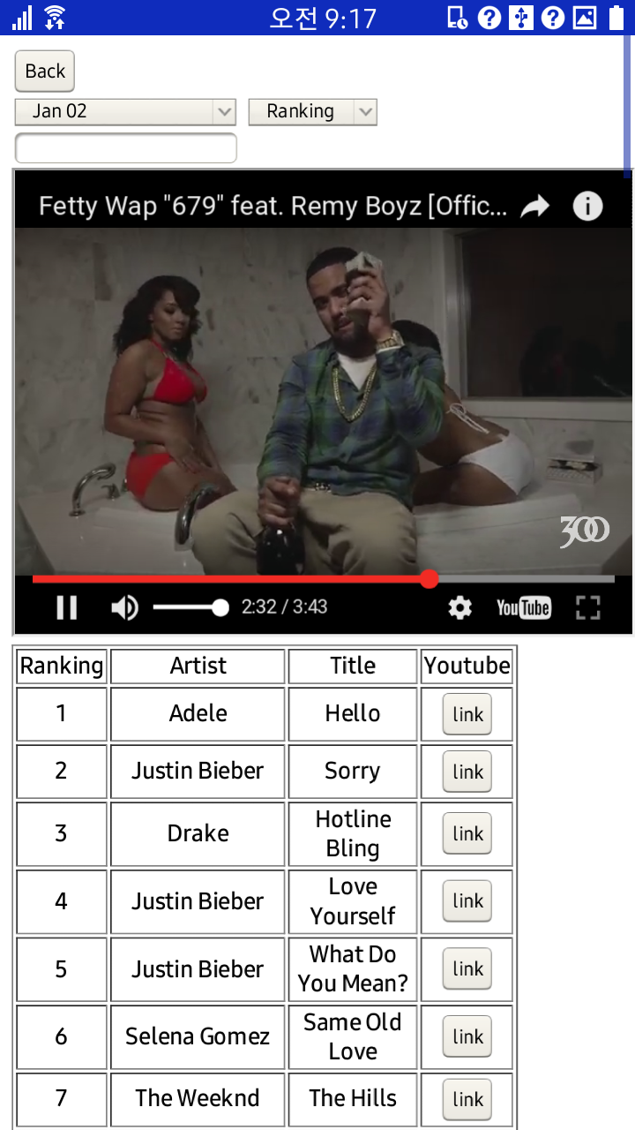
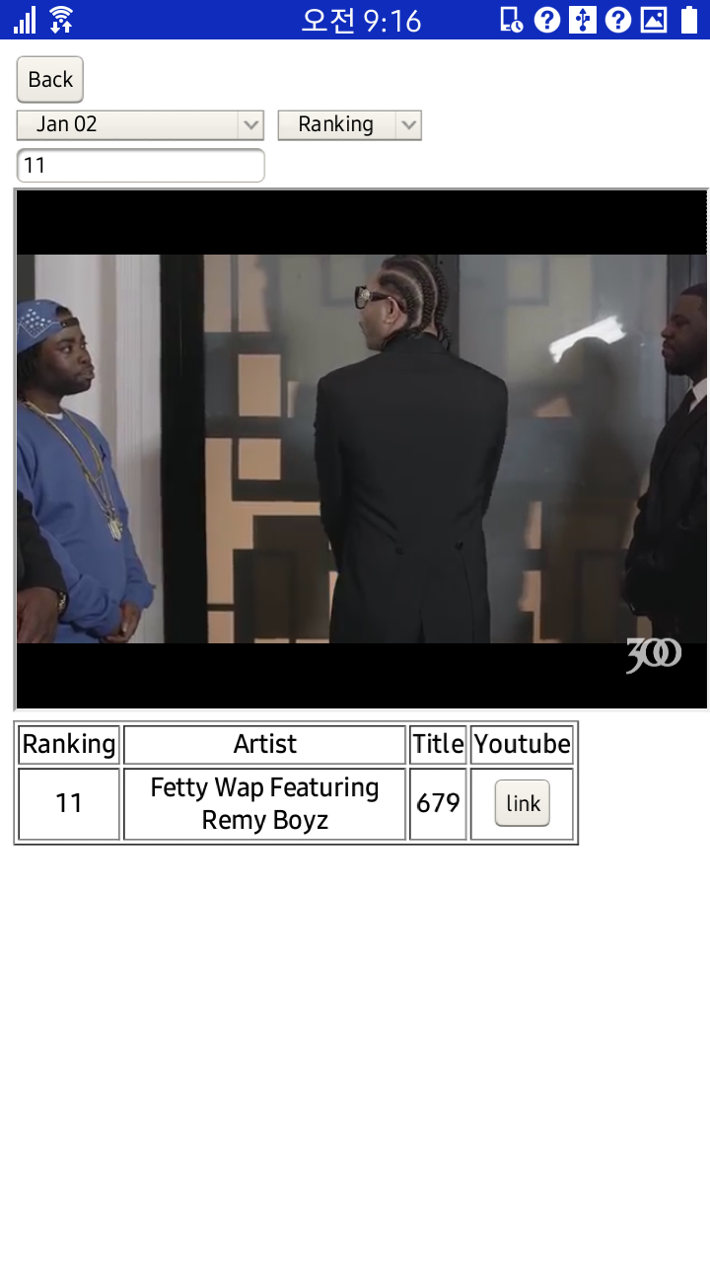
2 기능
유투브 연결
해당 track을 click하면
유투브를 통한
뮤직비디오 정보 제공

Slide 8

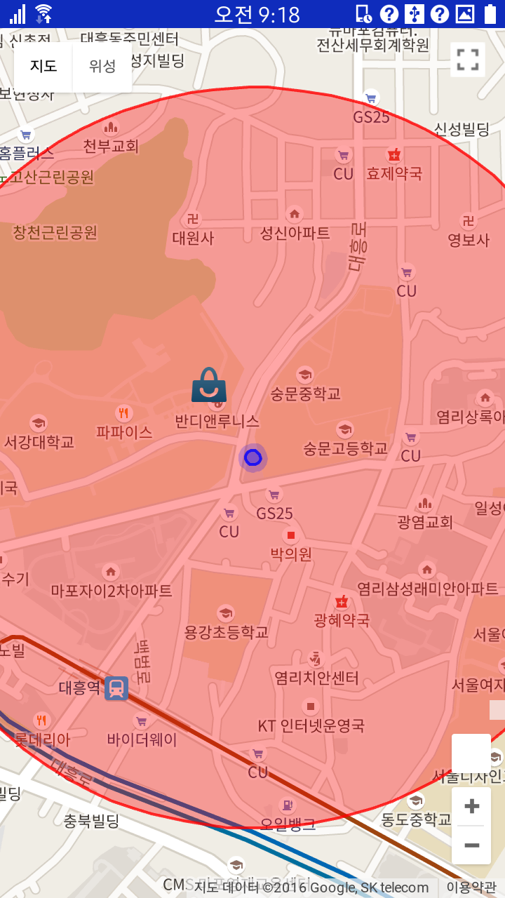
2 기능
주변 음반 매장
현재 위치를 중심으로 하여
근방 500m 이내의 음반 매장의
위치정보를 사용자에게 제공

Slide 9
3 데모
데모 동영상

Slide 10
4 GitHub
github
https://github.com/entaroee/BOB

Slide 11
감사합니다.

